Slide 1
مبانی قانونی و حقوقی طراحی ساختمان

Slide 2
فهرست مطالب

Slide 3
مراحل صدور پروانه ساختمانی

Slide 4
انواع مجوزها یا پروانه­های ساختمانی

Slide 12
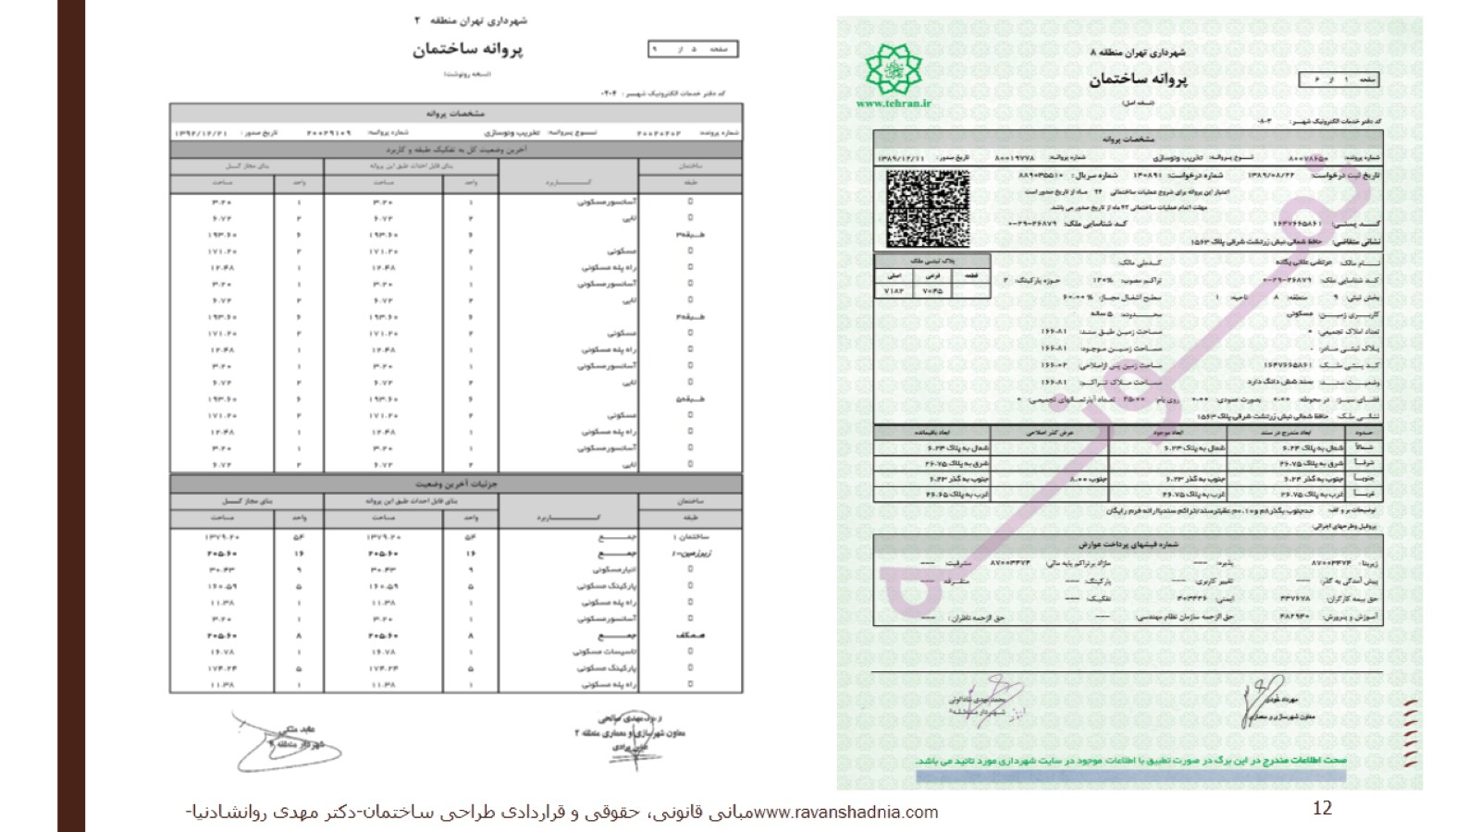

Slide 13
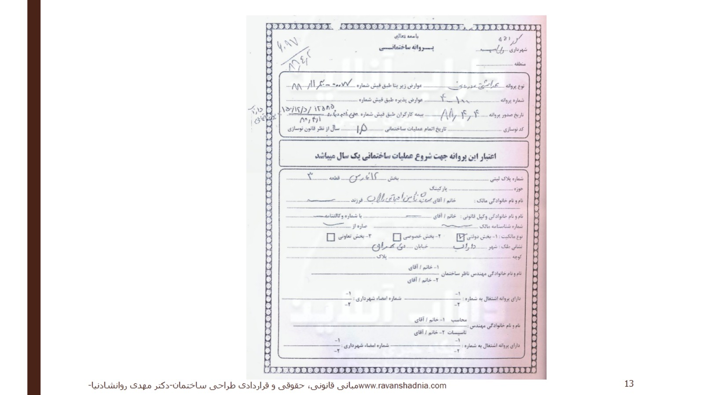

Slide 14
پایان کار

Slide 16
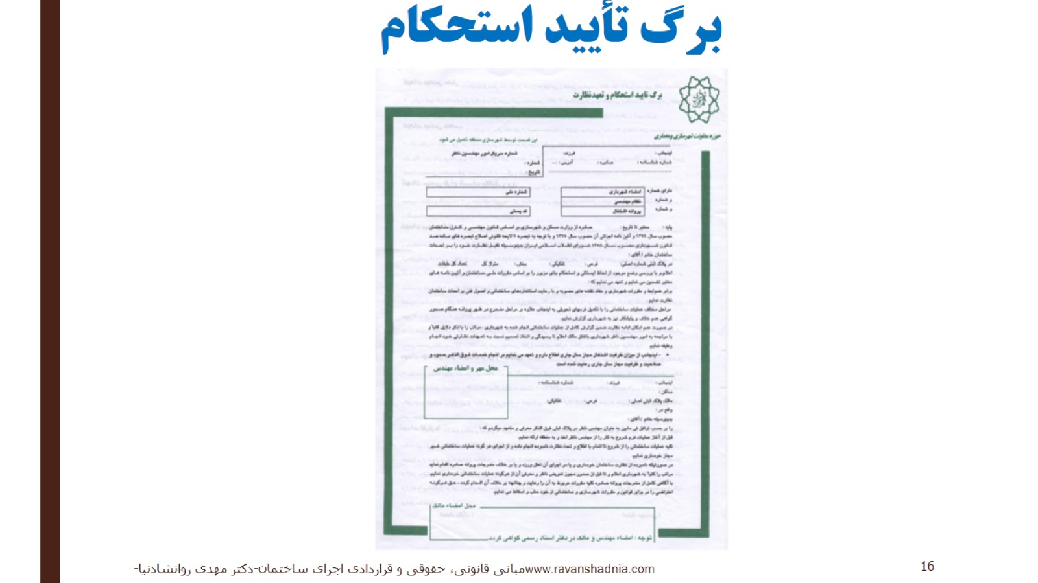
برگ تأیید استحکام

Slide 17
برگ اتمام عملیات

Slide 18
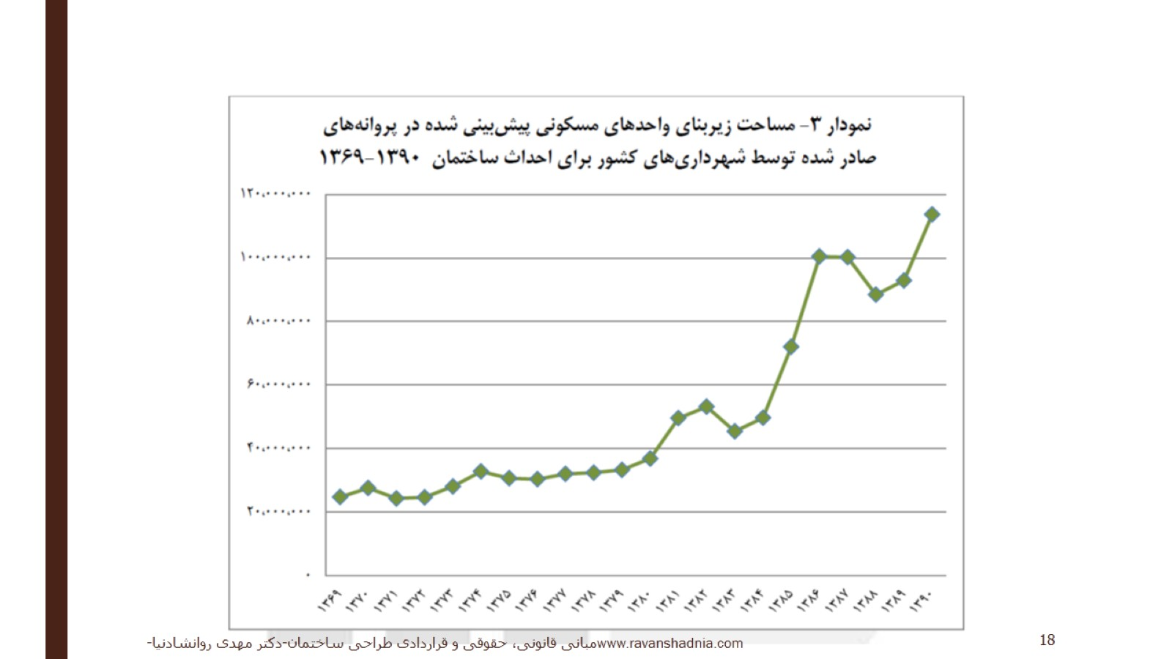

Slide 19
چند نمونه از ضوابط شهرسازی

Slide 20
برخی تعاریف شهرسازی در ساخت و ساز شهری

Slide 21
برخی تعاریف شهرسازی در ساخت و ساز شهری

Slide 22
پهنه ها شهری-مسکونی

Slide 23
پهنه ها شهری-تجاری

Slide 24
پهنه ها شهری-ترکیبی

Slide 25
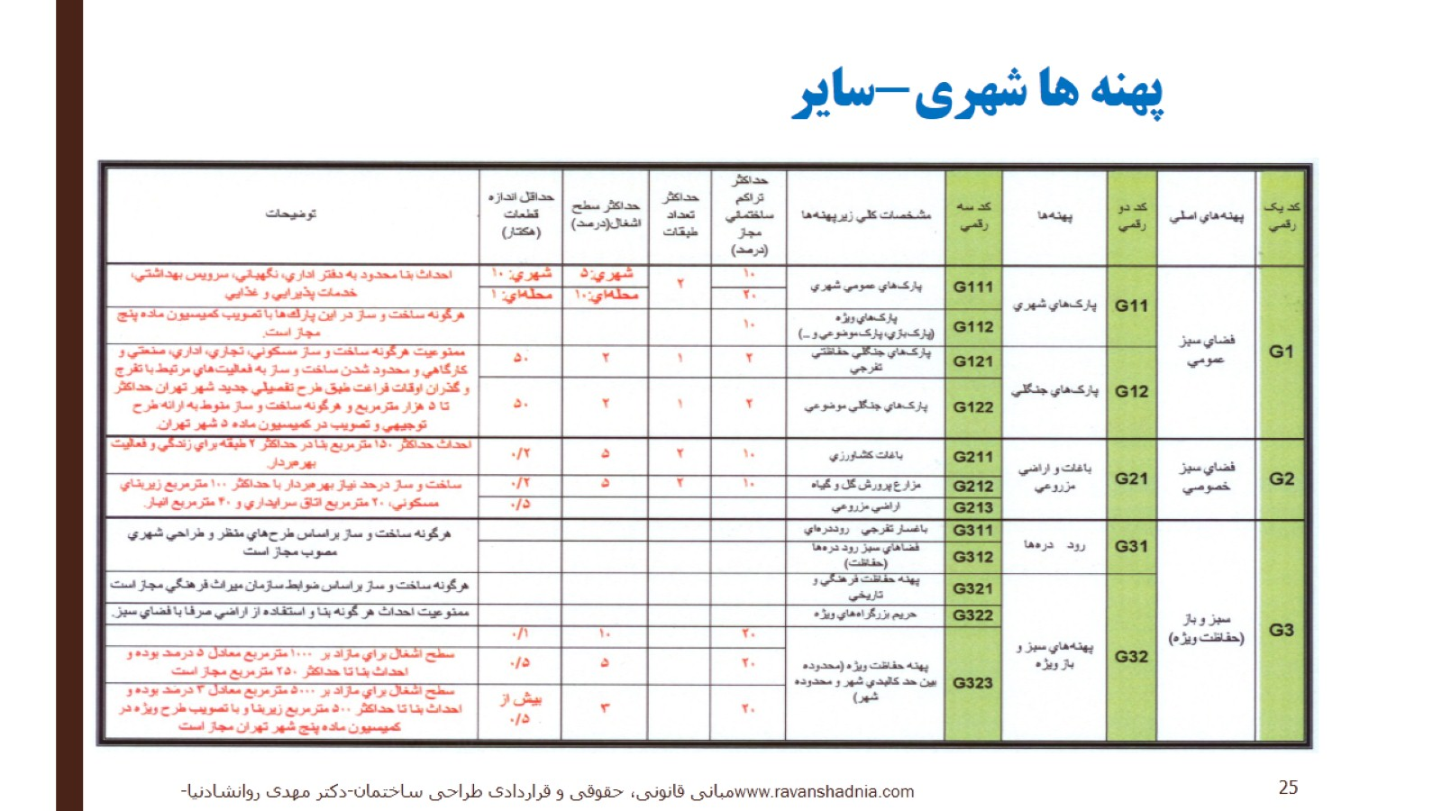
پهنه ها شهری-سایر

Slide 26
محل استقرار ساختمان در زمین

Slide 27
محل استقرار ساختمان در زمین

Slide 28
رمپ

Slide 29
پله

Slide 30
حداقل ابعاد و سطح الزامی فضاها

Slide 31
حداقل ارتفاع الزامی فضاها

Slide 32
کلیات پارکینگ

Slide 35
مشاعات در ساختمانهای مسکونی، اداری و تجاری

Slide 36
مشاعات در ساختمانهای مسکونی، اداری و تجاری

Slide 37
فرایند و مسئولیت های اجرای عملیات در کارگاههای ساختمانی

Slide 38
تعریف عملیات ساختمانی

Slide 39
مراحل اجرای پروژه ساختمانی

Slide 40
عوامل دارای صلاحیت خدمات مهندسی

Slide 41
طرح و ساخت

Slide 42
سایر عوامل اجرای کار طبق شیوه نامه

Slide 43
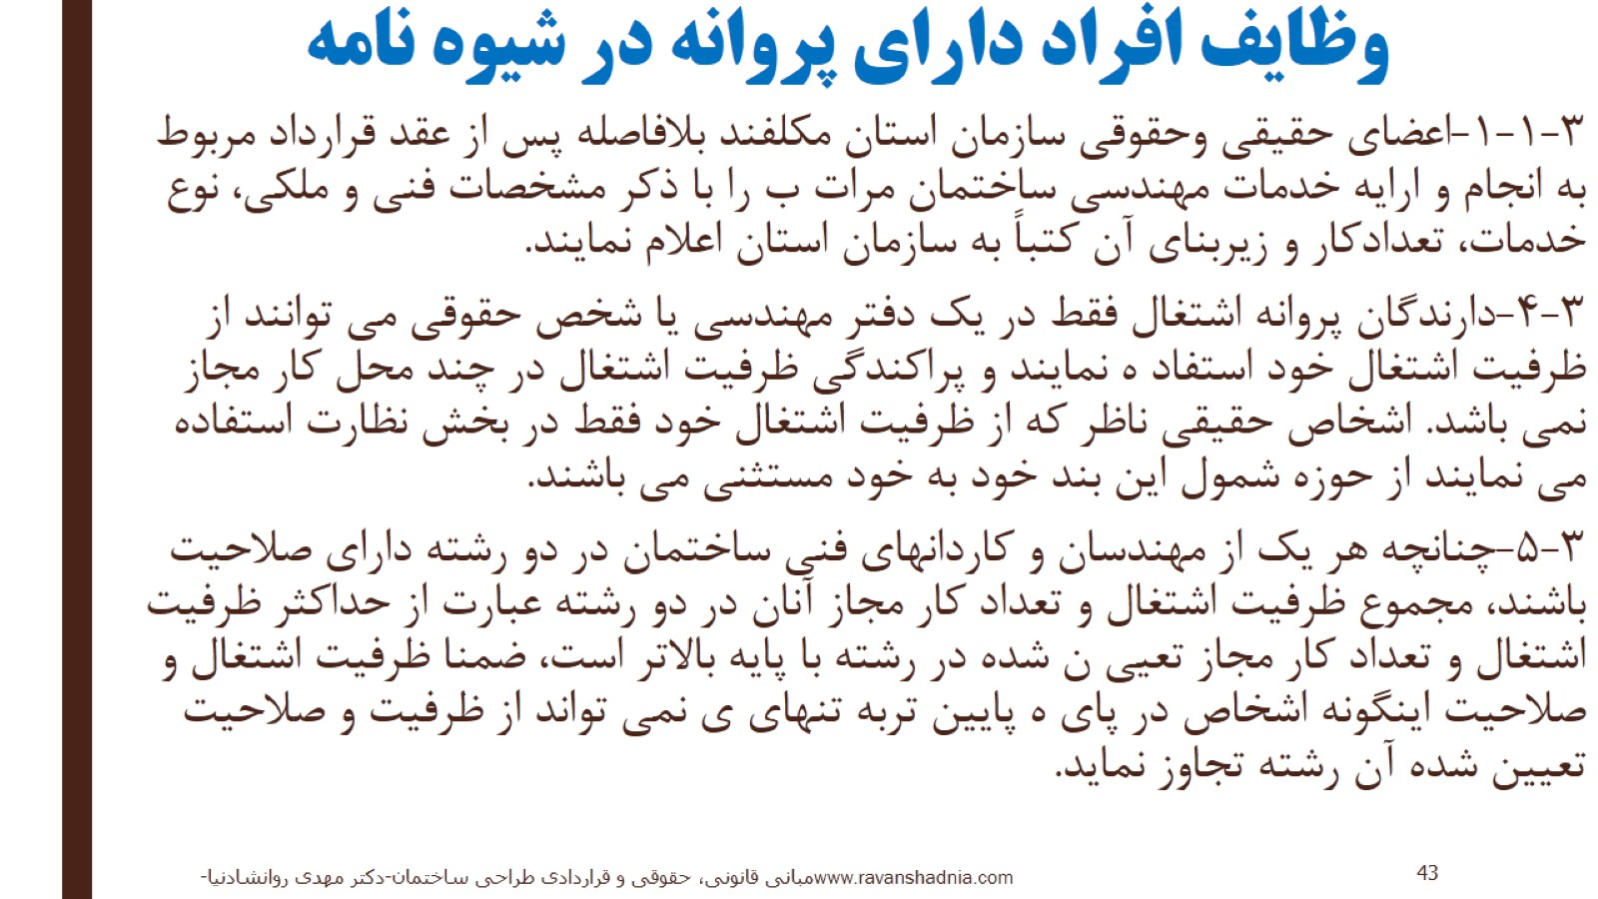
وظایف افراد دارای پروانه در شیوه نامه

Slide 44
وظایف افراد دارای پروانه در شیوه نامه-ادامه

Slide 45
پروانه اشتغال مهندسی

Slide 46
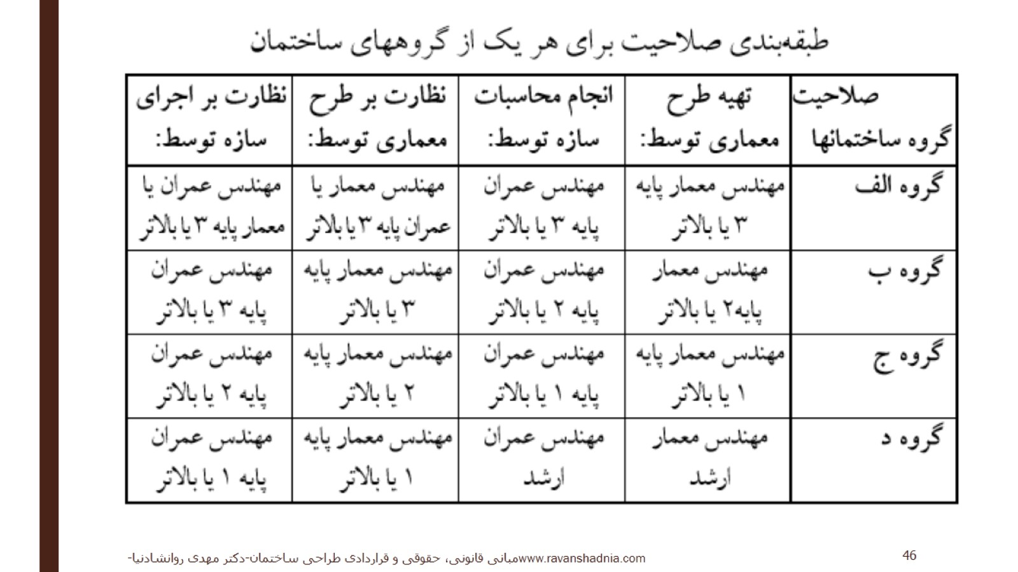

Slide 47
طراح و صلاحیت طراحی

Slide 48
تعریف طراح در شیوه نامه

Slide 49
مهندس طراح

Slide 50
طراح در شیوه نامه

Slide 51
طراحی

Slide 52
مسئولیت های طراح در شیوه نامه

Slide 53
ماده 5 شیوه نامه- دفاتر طراحی ساختمان

Slide 54
شرح وظایف عمومی دفاتر

Slide 55
شرح وظایف و حدود اختیارات مسئول دفتر

Slide 56
احراز صلاحیت طراحان حقوقی

Slide 57
مقررات عمومی طراحان حقوقی

Slide 58
پرونده

Slide 61
پرونده

Slide 62
ضوابط کنترلی

Slide 63
طبقه بندی صلاحیت اشخاص حقوقی در بخش طراحی و محاسبه در ھر رشته

Slide 65
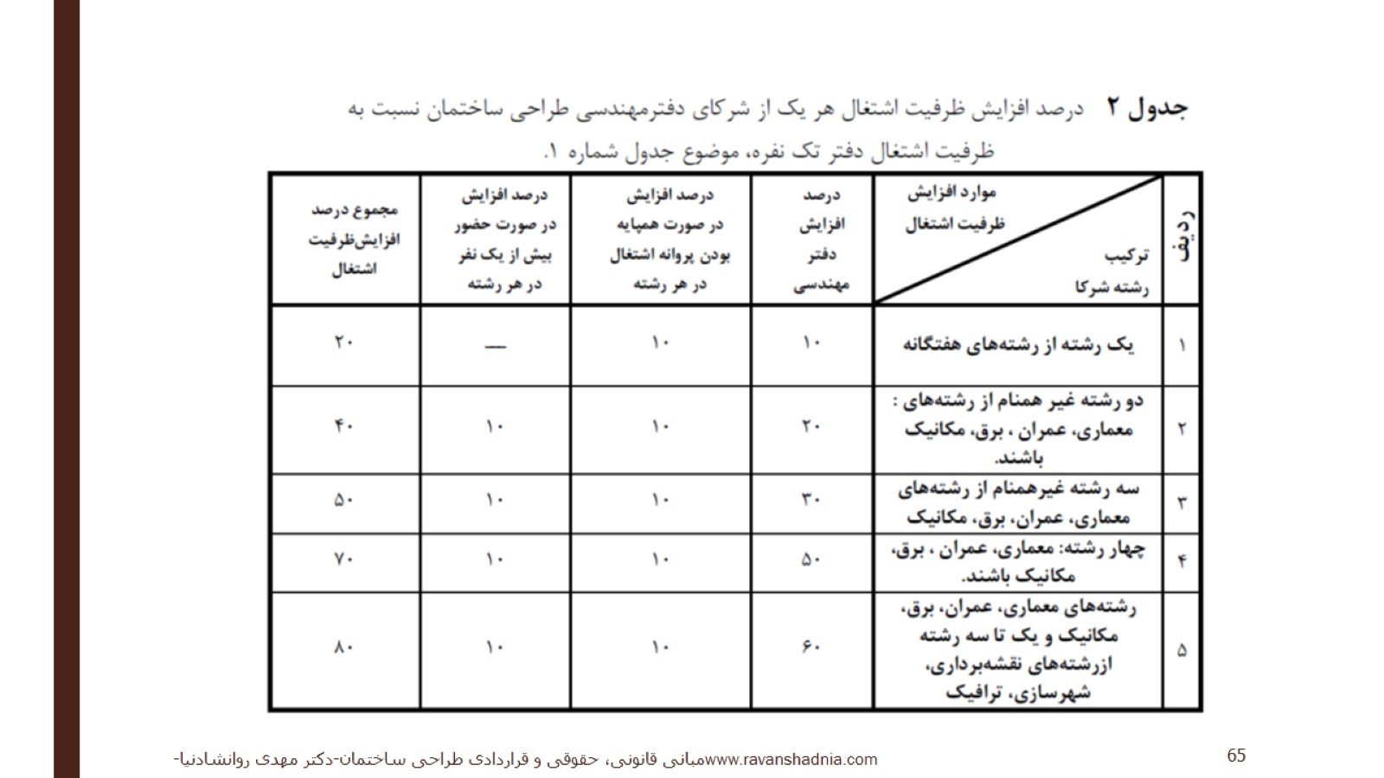

Slide 66
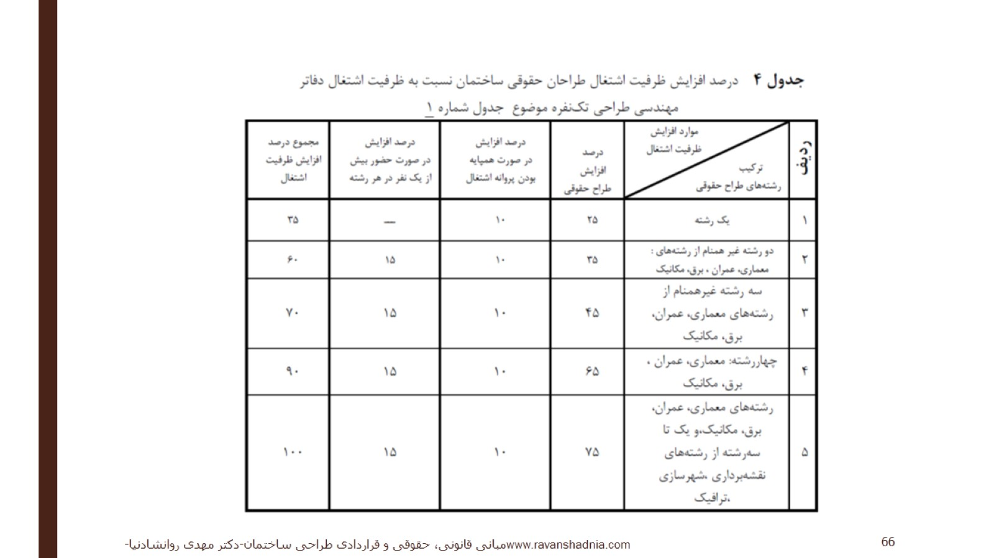

Slide 67
افزایش ظرفیت اشتغال

Slide 68
اجزای دفترچه محاسبات طراحی

Slide 69
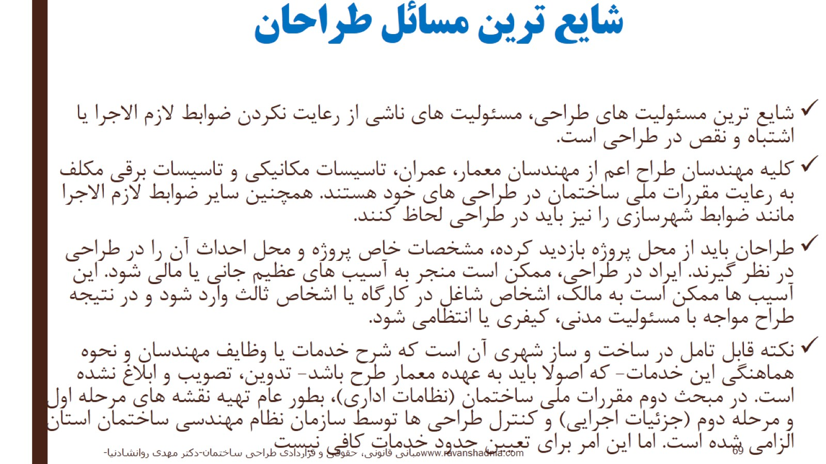
شایع ترین مسائل طراحان

Slide 70
کنترل نقشه ها در سازمان

Slide 71
خدمات شهرسازی و ترافیک

Slide 72
بند 3-3 شیوه نامه: ظرفیت طراحی و نظارت

Slide 73
قرارداد طراحی

Slide 83
با آرزوی سلامتی و بهروزی

Slide 84
معرفی چند منبع

Slide 85
منبع قوانین و مقررات طرح های عمرانی

Slide 86
معرفی 3 منبع

